Slide 1

Образовательная система «Интерактивный конструктор"
по основам инженерной мехатроники:
- помогает взрослым удобно обучать детей,
- детям интересно получить нужные навыки.
- Организациям и преподавателям помогает зарабатывать.

Slide 2
Образовательная система "Лаборатория Хомки"
по основам инженерной робототехники:
- помогает взрослым удобно обучать детей,
- детям интересно получить нужные навыки.
- Организациям и преподавателям помогает зарабатывать.

Slide 3
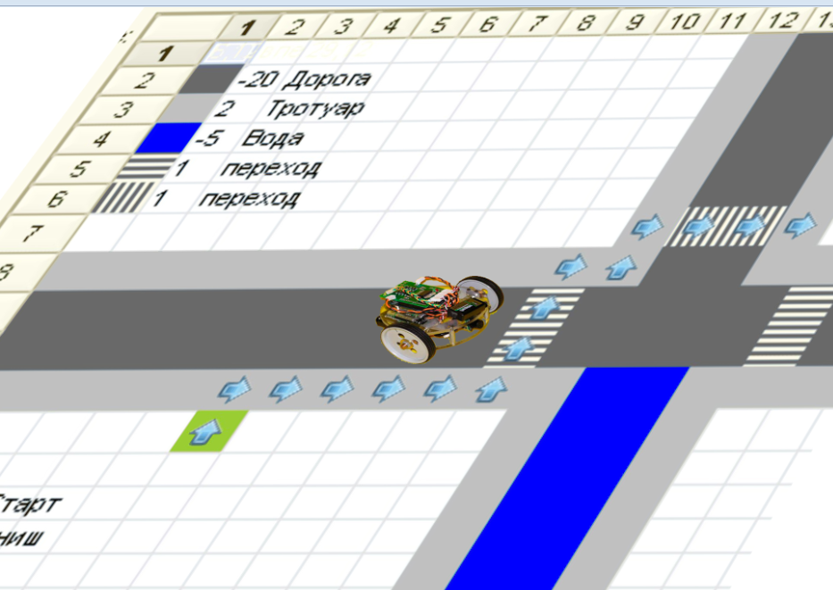

Кратко о проекте
Мы команда преподавателей, создаем решение для родителей и преподавателей, которое позволит доступно и удобно заниматься с детьми механикой, электроникой, программированием. Особенностью нашего продукта является Обучающая реальность. Сейчас у нас есть:
Утвержденная Минобразования методика, CustDev, прототипы . Мы ищем инвестиции в размере 4 600 000 рублей чтобы за 2020г. запустить пилот на опытной партии в Хабаровском крае

Slide 4
Проблема
Существующие роботехнические конструкторы:
Дорогие при покупке и обслуживании
Требуют высокой квалификации преподавателей
Способы соединения деталей дают эффектные результаты, но противоречат реальной жизни.
Дорогие мелкие детали становятся мусором

Slide 5
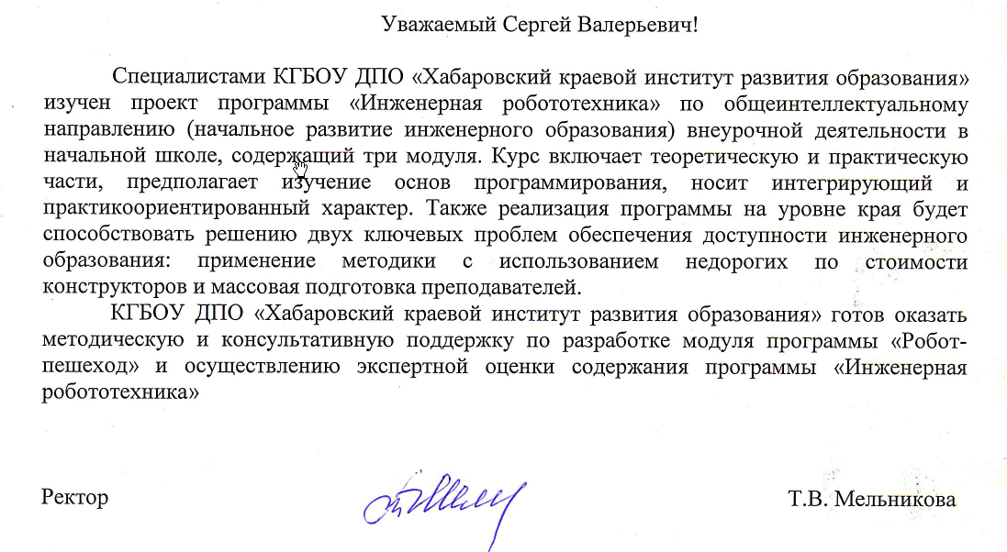
Подтверждение проблемы:

Slide 6
Кто испытывает эту проблему (ЦА)
Им нужно формировать реальные навыки и мышление детей
ВУЗы
Родители
Школы,кружки
Опишите здесь целевую аудиторию вашего решения, желательно сделать это максимально подробно (нельзя создать продукт/решить проблему всех людей на планете. Точнее это можно, но супер-дорого и не факт, что такой продукт будет успешен). При этом кратно повышаются шанс на успех продукта, нацеленного например на «Мужчин 25-35 лет, с высшим образованием, занятых в офисной работе».
Не стоит включать в описание ЦА параметры/характеристики, которые напрямую не влияют на то – будут они пользоваться продуктом или нет

Slide 7
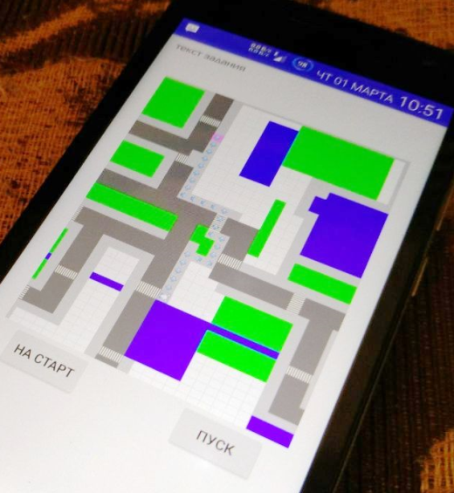
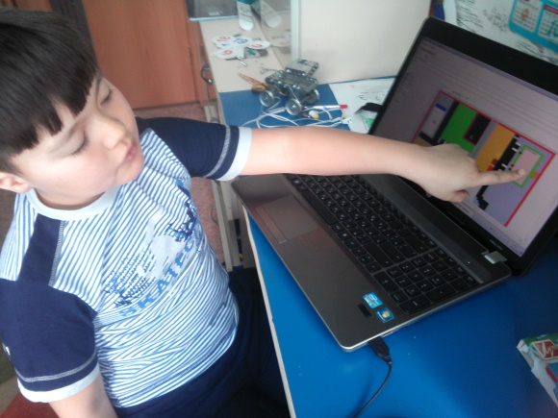
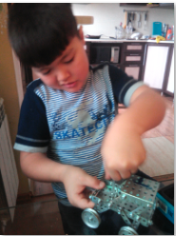
Продукт
Настольное и мобильное приложения, сайт и с игровыми и межпредметными технологиями, элементы игры и соцсети.
Интерактивный (Обучающая реальность) электромеханический конструктор;
комплект учебно-методических материалов,
Система он-лайн помощи преподавателям.
(*- зеленым выделен MVP)

Slide 8
Решение / VP (Value proposition)
главные преимущества вашего продукта:
Доступность , финансовая и методическая
Почему пользователи должны захотеть его купить/начать им пользоваться: Экономит время и помогает родителям и учителям.

Slide 9
[О] Почему сейчас?
Почему этот проект имеет смысл запускать сейчас?
Прошла эйфория от ЛЕГО и ардуино, накопились проблемы , сформировался и растет спрос на альтернативные решения
Возникла потребность в массовости,
выявился дефицит преподавателей
Почему это нельзя было сделать раньше?
Не было апробации, CustDev

Slide 10
Рынок
Рынок - Обучение программированию детей
PAM объем рынка в России – 8558+7408 = 15 966 000 детей.
Стоимость услуги: 200 р/мес. *8 месяцев– 1600 р/год.
Объем:
TAM: 2% = 383 184 000,00 руб./год.
SAM: 5% = 19 159 200,00 руб./год.
SOM: равен SAM, т.к. программа тиражируемая, обновляется централизованно
Рынок - Кружки конструирования для детей
PAM объем рынка в России – 8558+7408 = 15 966 000 детей.
Стоимость услуги: 200 р/мес.* месяцев = 1600 р/год
Объем:
TAM: 2% = 383 184 000,00 руб./мес.
SAM: 5% = 19 159 200,00 руб./мес.
+ Семьи , покупающие конструкторы детям.

Slide 11
Бизнес модель №1
Как ваш продукт будет продаваться?
Продажа:
1. Совместно с производителями железных конструкторов
2. Через органы образования
Стоимость: 1200 – 6 000 рублей за 1 комплект, в зависимости от уровня.
Принимают решение о покупке: Родители, преподаватели, методисты.
Конечный пользователь: Дети, студенты, преподаватели

Slide 12

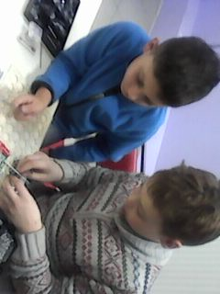

Бизнес-модель №2
Транзакционная (Оплата за услугу)
Продажи
Конструкторы
Лицензии для клубов
Образовательная платформа
Участие в конкурсах
Подписка
Технология дохода
Методика
Подсказки от нейросети
Обучение

Slide 13
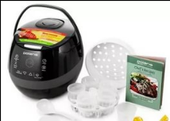
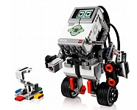
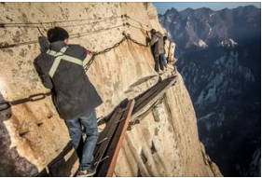
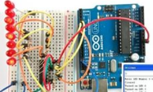
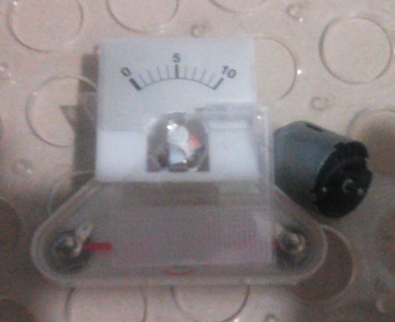
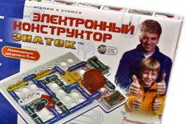
Конкуренты
«Lego» и аналоги | красиво , эффектно, быстро | дорого, нет инженерного подхода
Ардуино и аналоги | гигагерцы, платы, гибкость, развитие идеи «Знатока» | У детей нет базовой инженерной подготовки. Нужны Очень продвинутые преподаватели
Конструкторы «Знаток» | Простые соединения | Высокая цена, низкая надежность, искаженное обучение детей

Slide 14
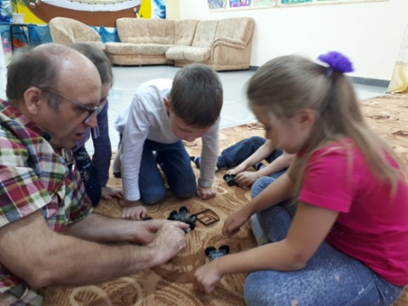
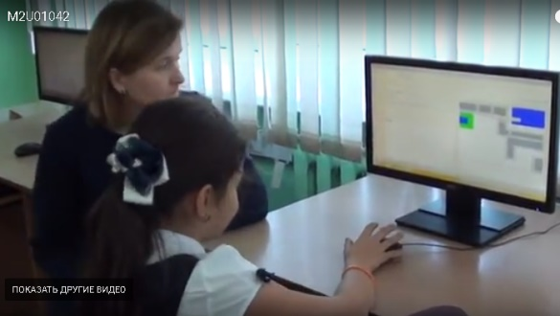
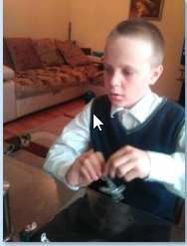
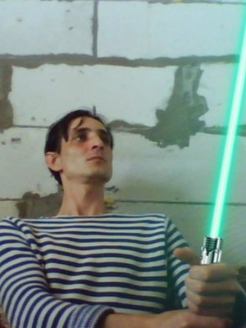
Команда
Павлова Наталья – Учитель технологии высшей категории, опыт работы в школе и садике 10 лет.
Сергей Болбачан — Опыт преподавания, для детей и разработок ИТ с 1986г.
Надежда Соколова —
Руководитель краевого
Методического центра
По информатике.
Опыт 15 лет.
Удинкан Илья— программист, разработка сайта
Болбачан Иван. 12 лет. Тестирование, демонстрации
Нет маркетолога и продажника.
(*- На фото наши занятия)

Slide 15
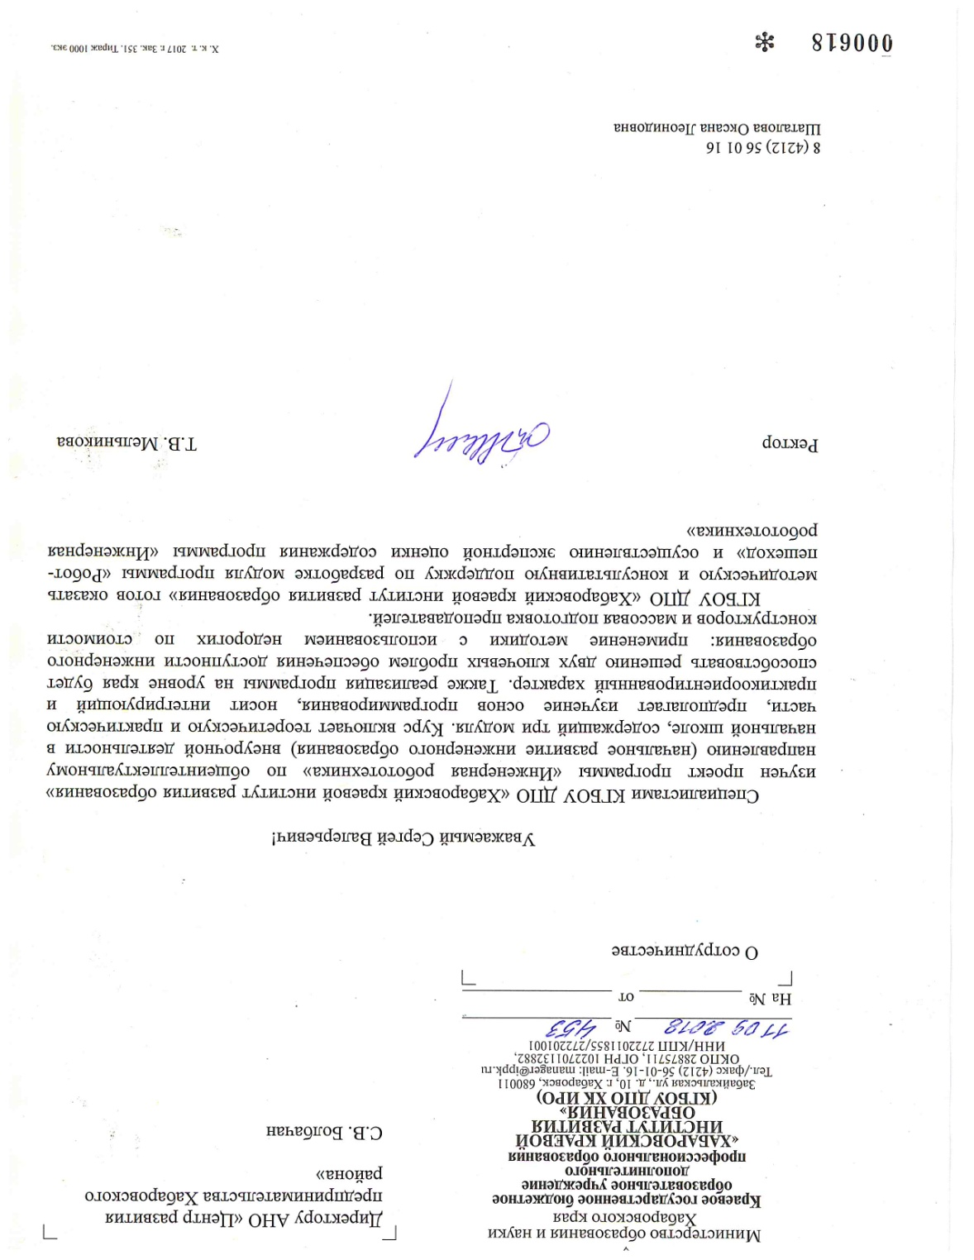

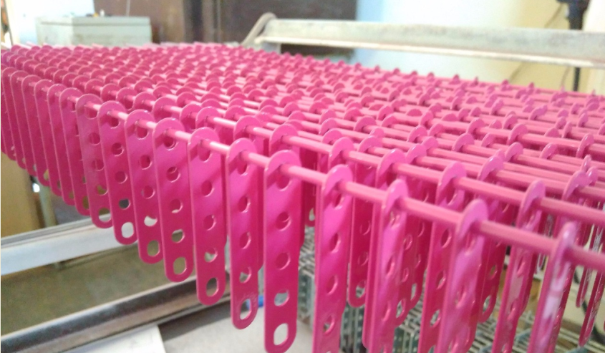
Метрики
Готовы : образовательное приложение, методика
Сертификация министерства образования, экспертов
Эксклюзивная договоренность с заводом конструкторов
Идут занятия в школе и клубе

Slide 16
[О] Упоминание в прессе и интеллектуальная собственность
публичные упоминания в прессе: - Статья в газете «Хабаровские вести»
интеллектуальную собственность: Зарегистрированная методика.

Slide 17
Требуемые инвестиции
Сколько вам нужно денег? 4 600 000 рублей. траншами
На какой период? - Год
Что вы планируете сделать за отчетный период?
    Разработка методического сайта (нейронная сеть)
    Опытная партия конструкторов
    Запуск массовых продаж
    Тиражирование в регионе, обучение преподавателей
    Участие в выставках
    Локализованные версии на английском и под языки стран СНГ

Slide 18
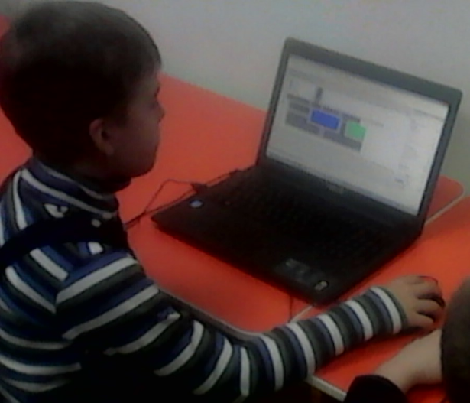
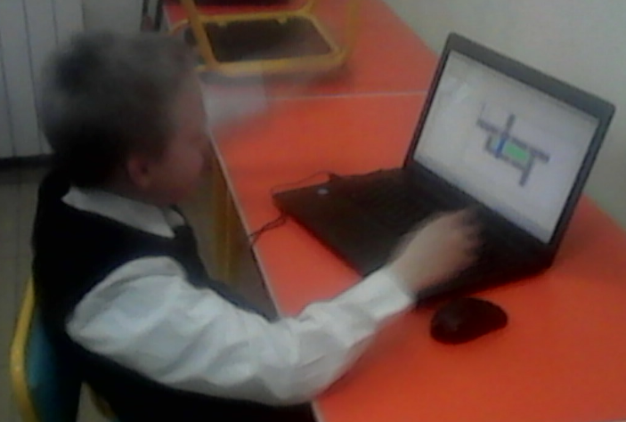
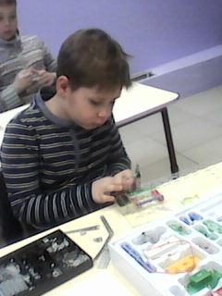
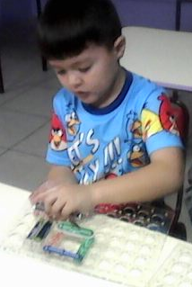
Контакты
sergbsv@gmail.com
+7 (914) 5432393
skype: sergbsv

